Slide 1
데이터 시각화 (2024)
데이터과학부 정진명
(jmjung@suwon.ac.kr, 글로벌경상관 918호)

Slide 2
11 주차

Slide 3
Contents
tick param
text
legend

Slide 4
tick_params

Slide 5
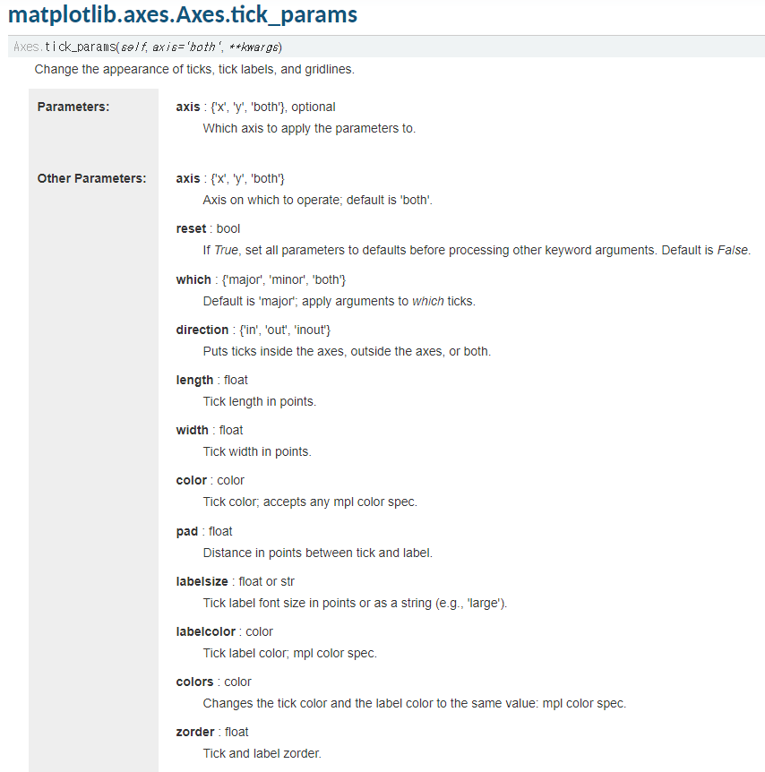
Tick_params
이미 주어진 tick의 각종 style을
수정하는 명령어:
tick_params
axis: x, y, both
direction: in, out, inout
length: tick length
width: tick width
pad: distance between tick and tick_label
labelsize: tick label size
color: tick color
labelcolor: tick label color

Slide 6
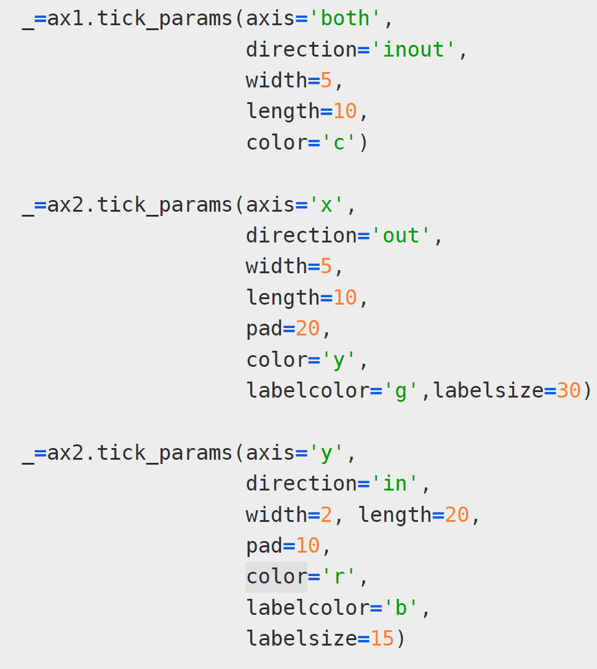
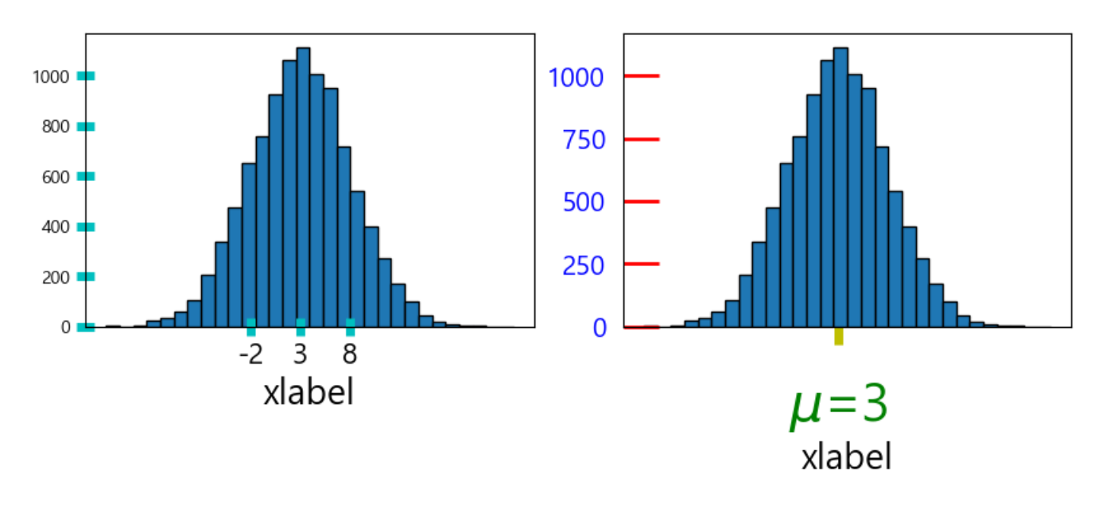
Tick_params 예제1

Slide 7
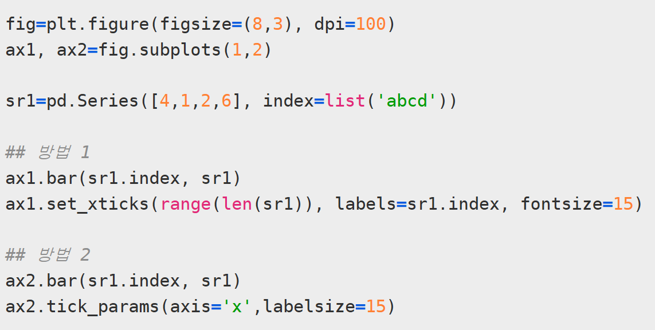
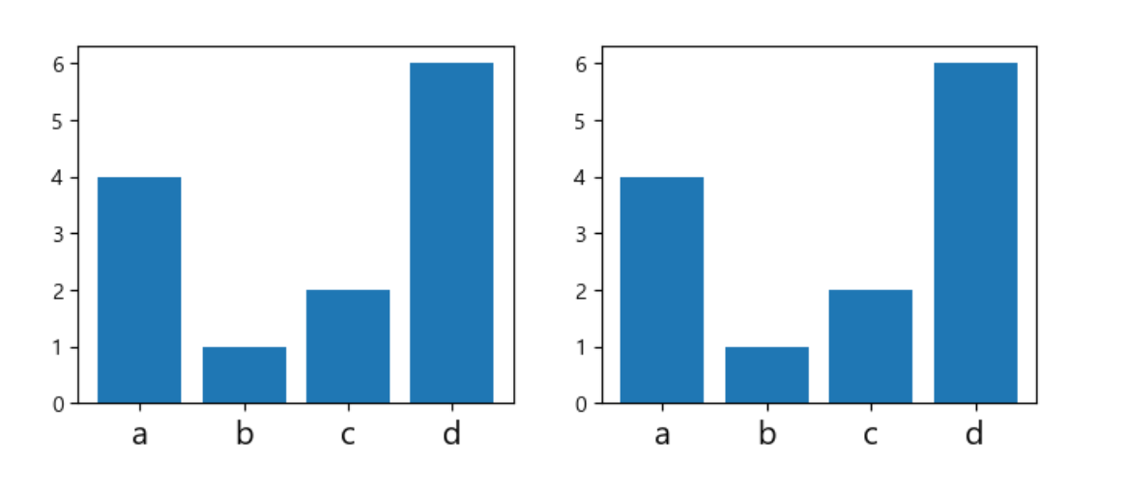
Tick_params 예제2

Slide 8
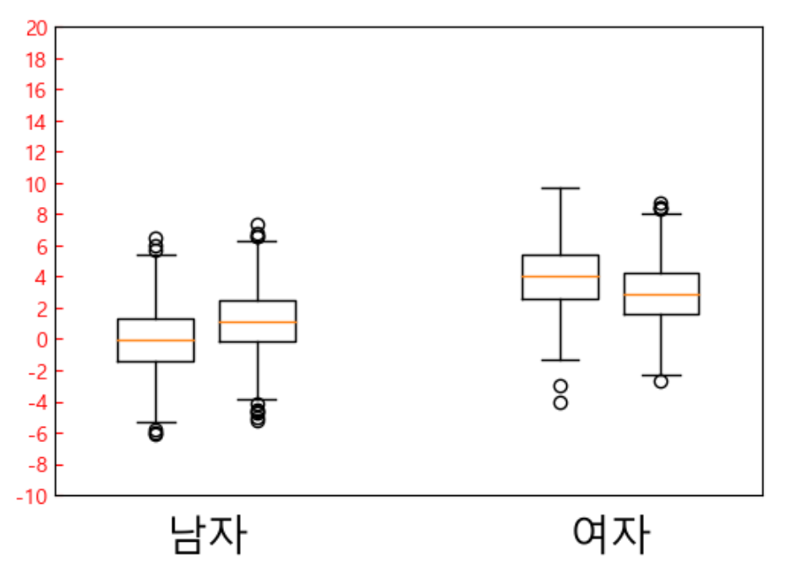
실습1
set_ticks와 tick_params를 활용하여 아래 그림을 그리시오
tick 없음

Slide 9
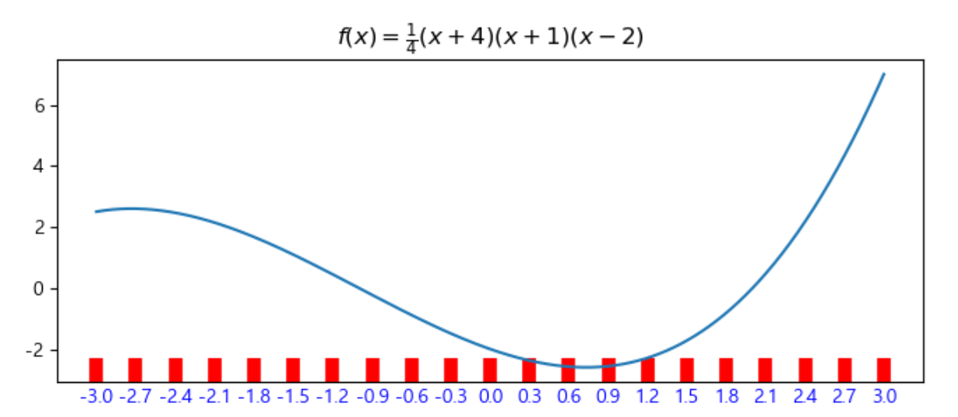
실습2
set_ticks와 tick_params를 활용하여 아래 그림을 그리시오 (x=0.6, 0.9에서의 tick이 함수 곡선을 넘어가도록 세팅하시오)

Slide 10
text

Slide 11
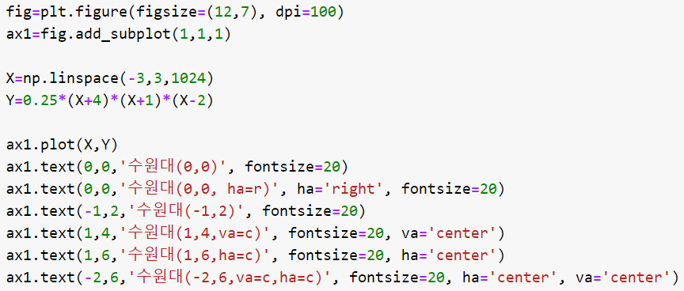
Text
ax.text(x, y, ’string’, fontsize, ha, va)
ha: horizontal alignment
left (default)
center
right
va: vertical alignment
top
baseline (default) (bottom 과 center 중간)
center
bottom
→ Text box의 해당 alignment를 x,y 좌표에 맞춤
Ex)

Slide 12
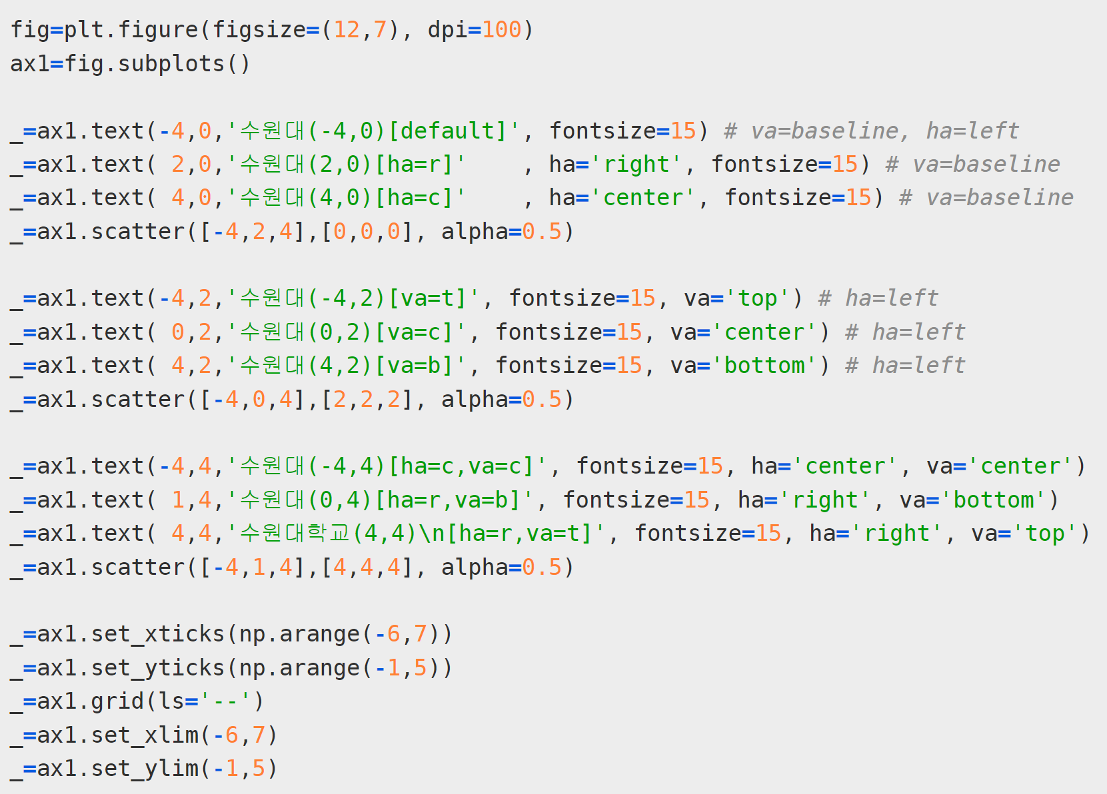
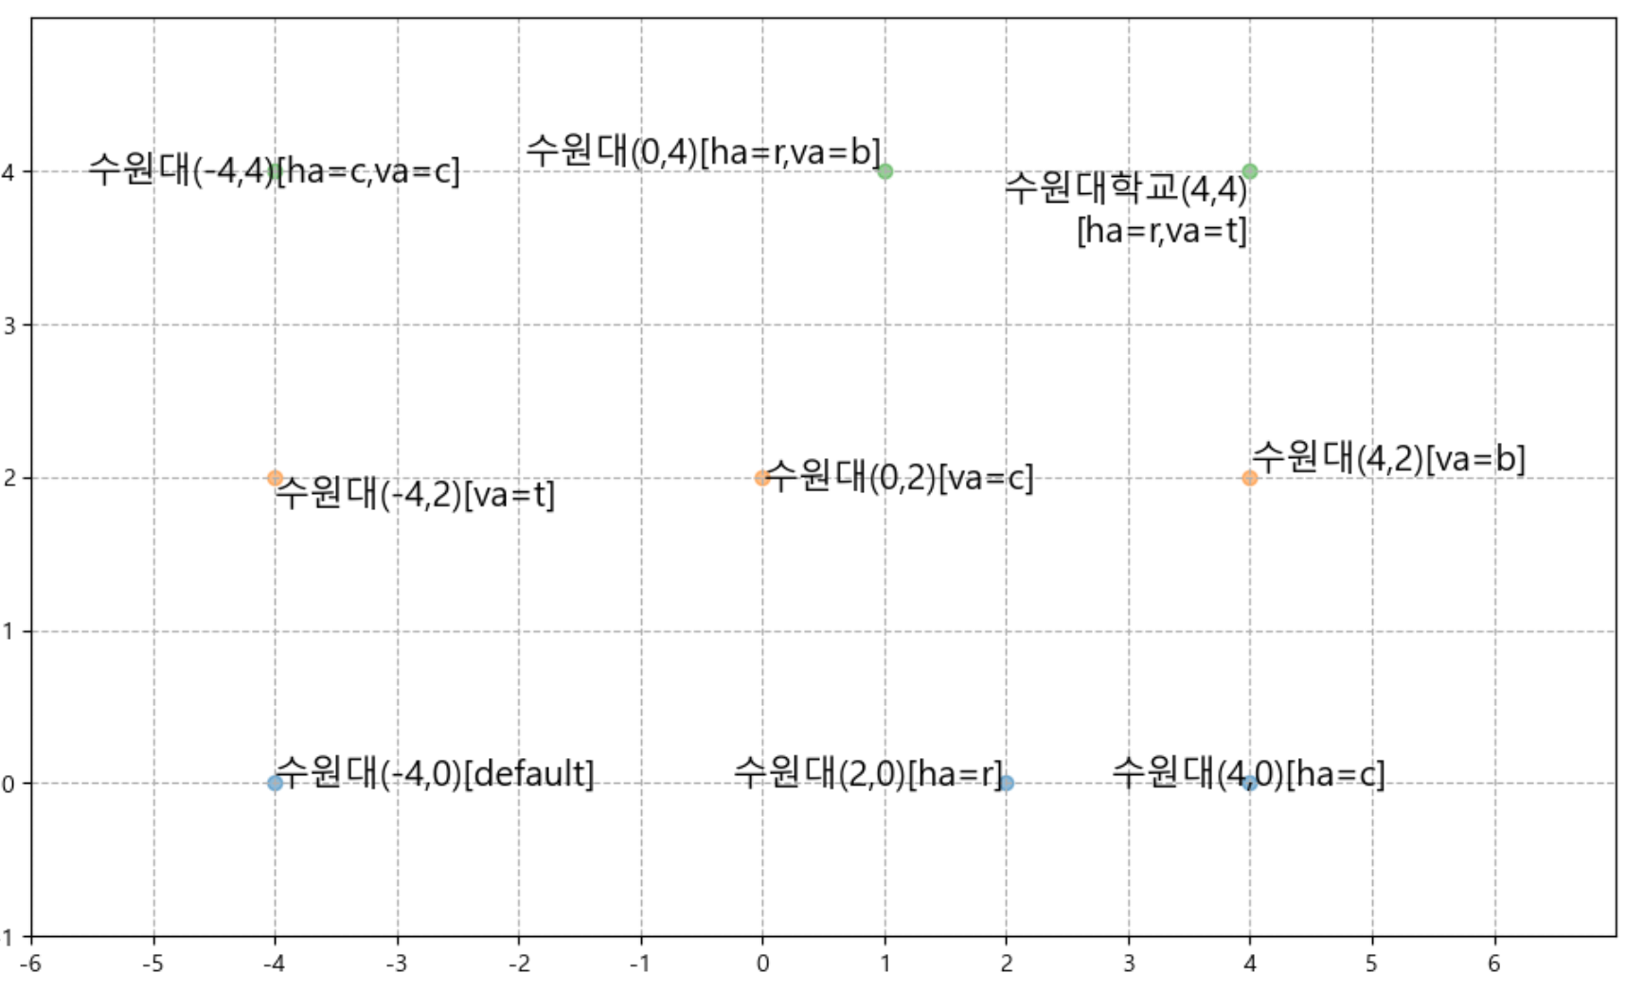
Text 예제1
## grid 사용

Slide 13
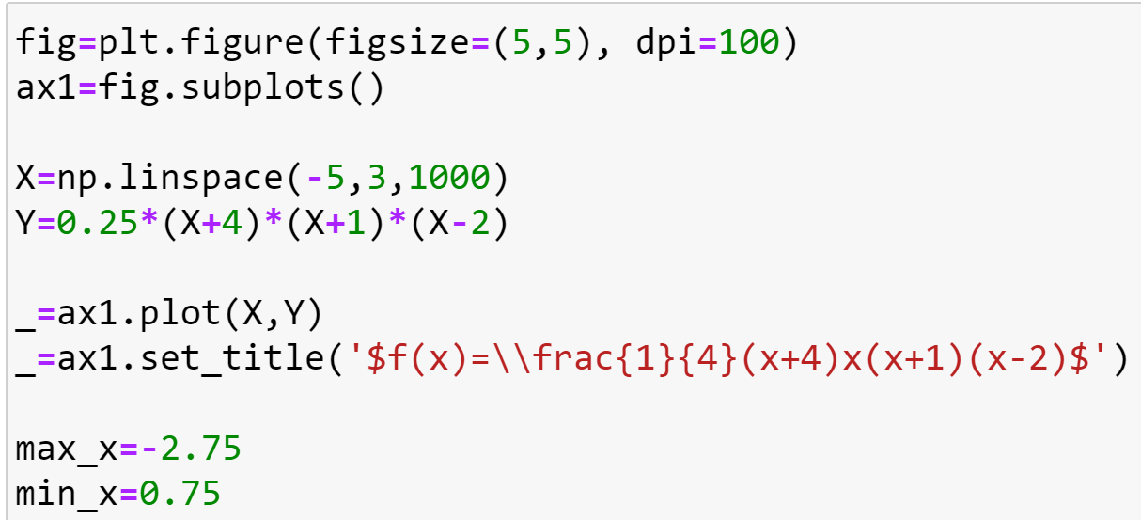
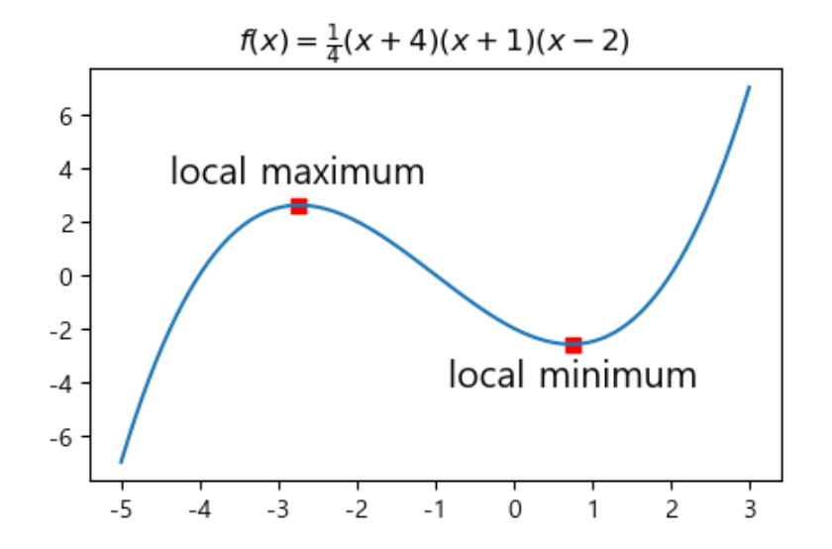
실습3
오른쪽 그래프의 local maximum과 minimum의 x좌표는 각각 -2.75, 0.75 이다.
오른쪽 그래프와 같이, Local maximum과 minimum에 빨간 사각점을 찍고, 함수 곡선을 가리지 않도록 text를 넣으시오

Slide 14
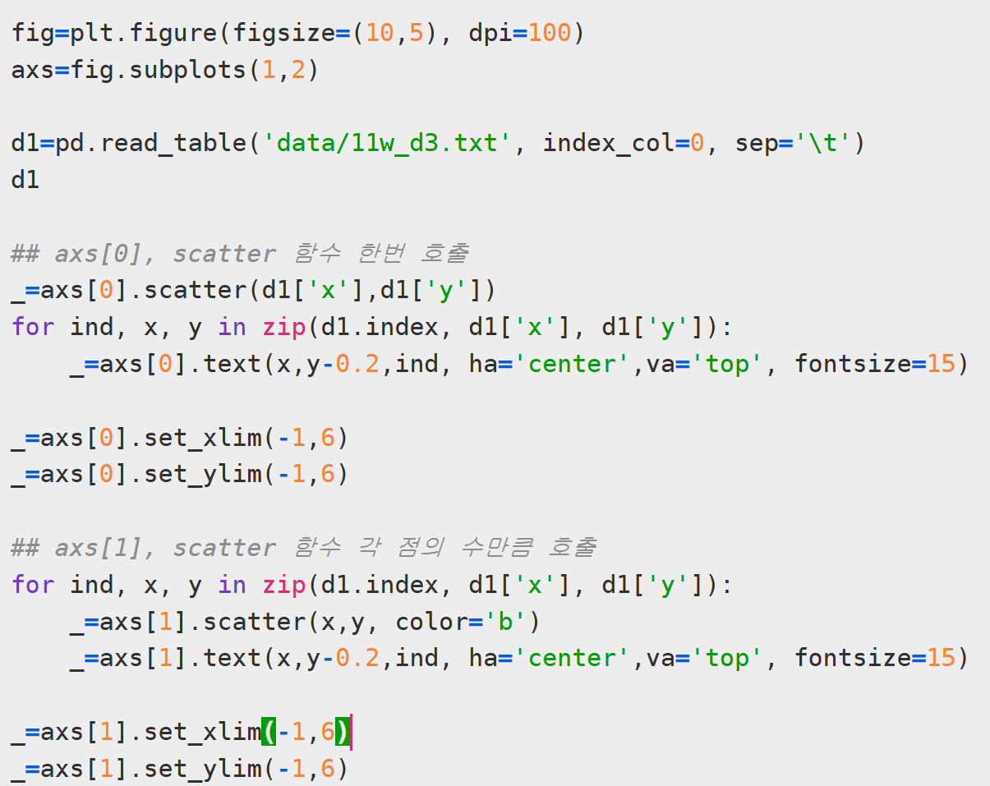
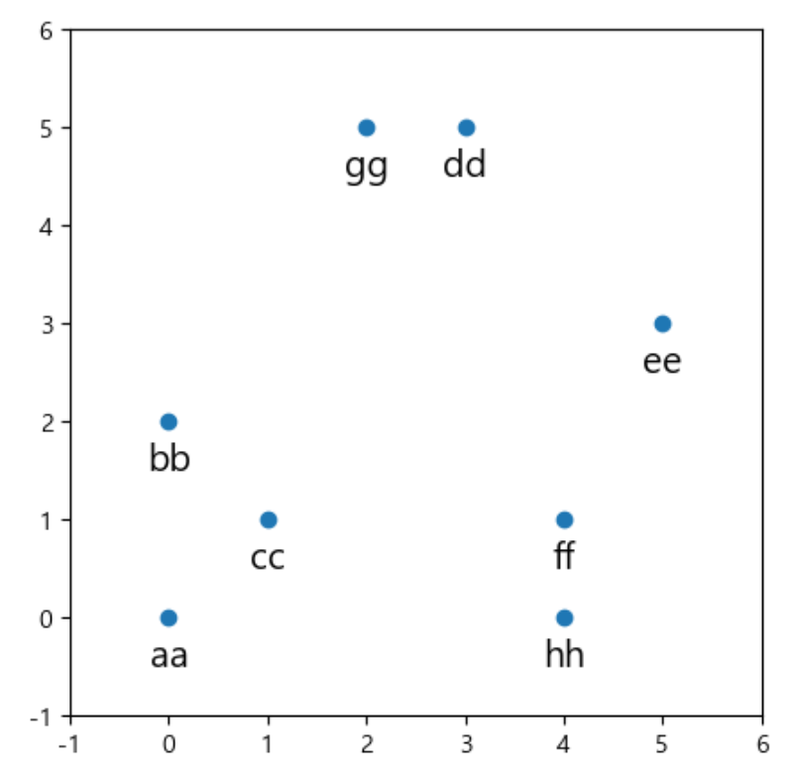
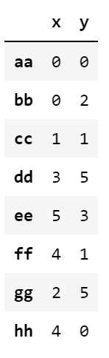
Text 예제 2
'data/11w_d3.txt＇을 읽어서 x,y를 오른쪽과 같이 scatter 하고 index를 해당 x,y 아래에 넣으시오

Slide 15
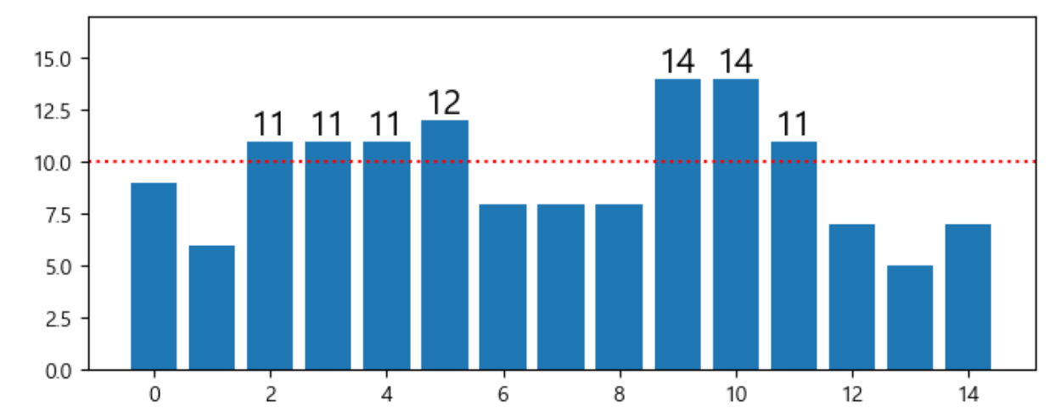
실습4
# 랜덤하게 생성되는 15개의 정수 Y를 bar그래프로 그리고,
# 10이상인 값에 대해서만 bar위에 해당 y값을 text로 넣으시오

Slide 16
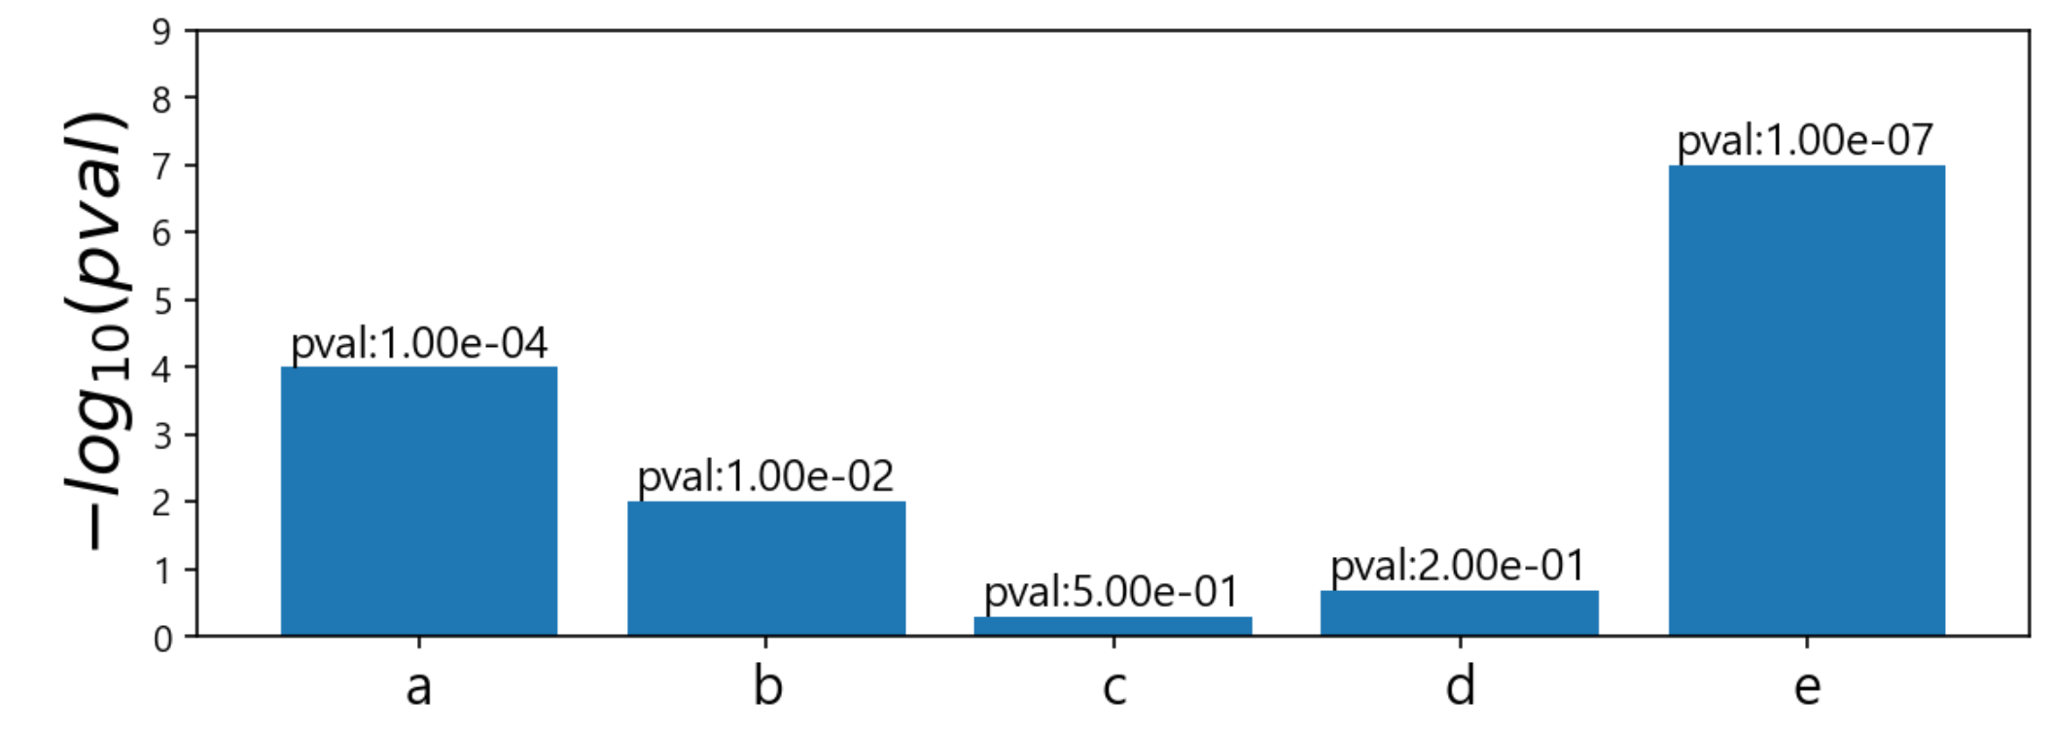
실습5
p_val_sr에 있는 다섯개의 p_value를 –log10 scale로 bar plot하고, bar 위에 원래 p_value를 text로 표시하시오
step1) bar 그리기
step2) y label 수정
step3) text 넣기
step4) y lim 조정

Slide 17
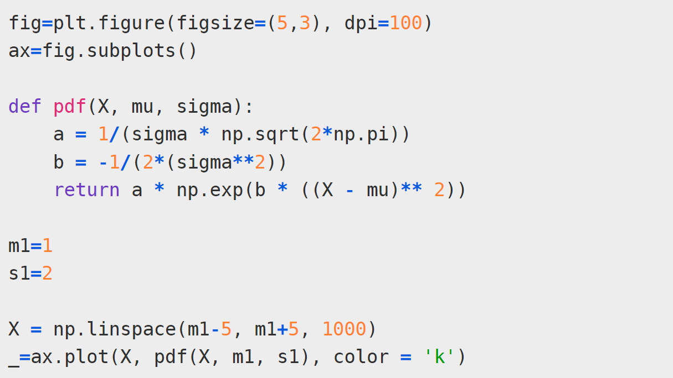
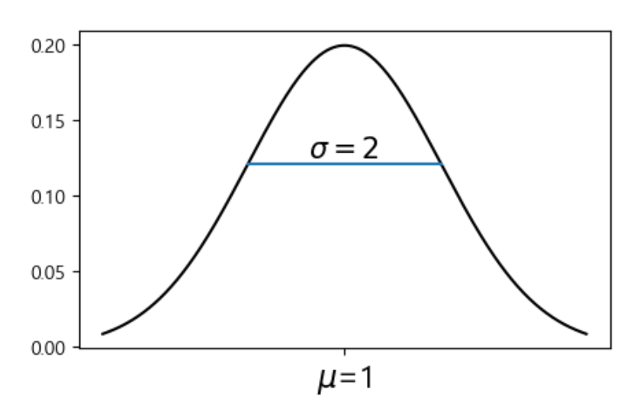
실습6
위 코드에 추가하여 오른쪽과 같이 그리시오
추가된 직선의 x 범위: m1-2 < X < m1+2

Slide 18
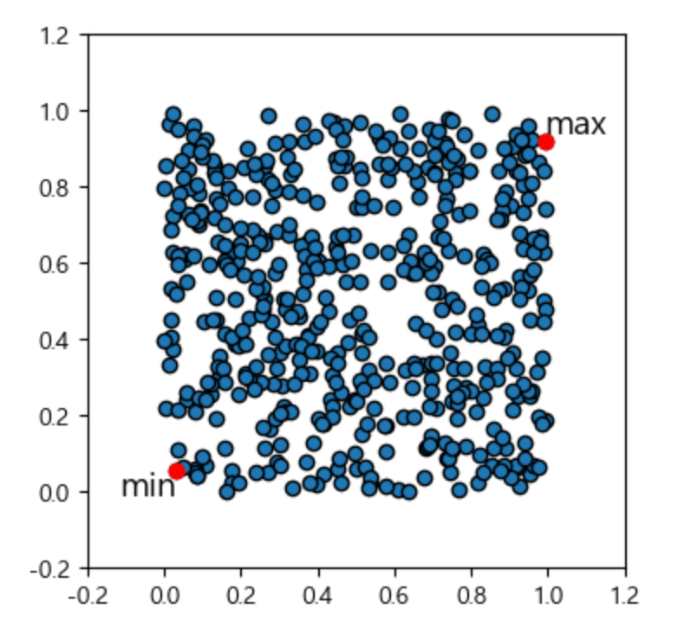
실습7
Uniform 분포 (0~1)에서 뽑은 500개의 값을 각각 X,Y로 하여 scatter plot하시오
x+y의 값이 가장 큰 점과 가장 작은 점을 빨간색으로 scatter 한 뒤, 각각 max, min의 text를 추가하시오
text 가 점을 가리지 않도록 하시오

Slide 19
legend

Slide 20
legend (범례)
plot, scatter, hist, bar 함수에서는 다음 두가지 step에 따라서 legend를 사용할 수 있다 (첫번째 방법).
그림을 그리는 함수에 label parameter를 추가한다.
ax.legend()를 호출한다.
boxplot 함수에서는 legend를 직접 명시하는 복잡한 방법을 사용해야 한다. (두번째 방법).

Slide 21
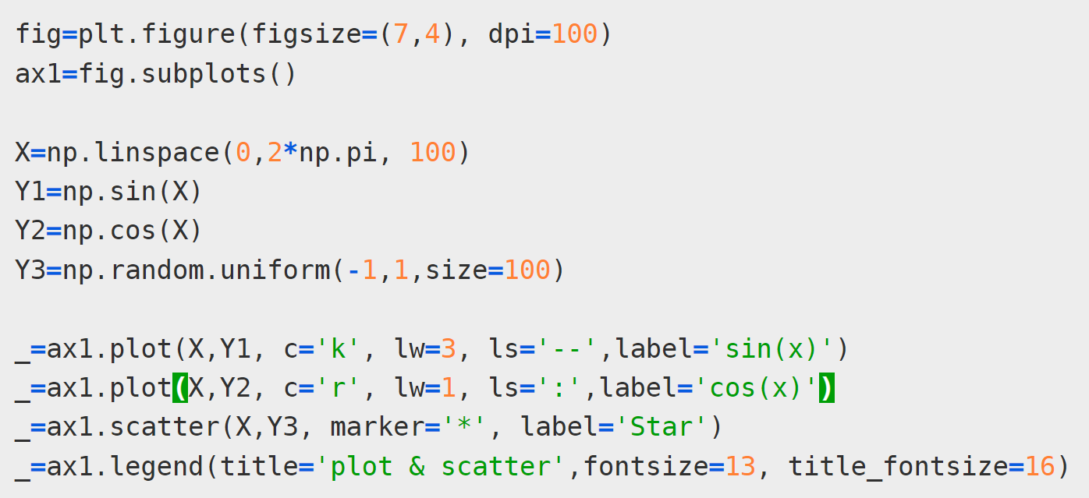
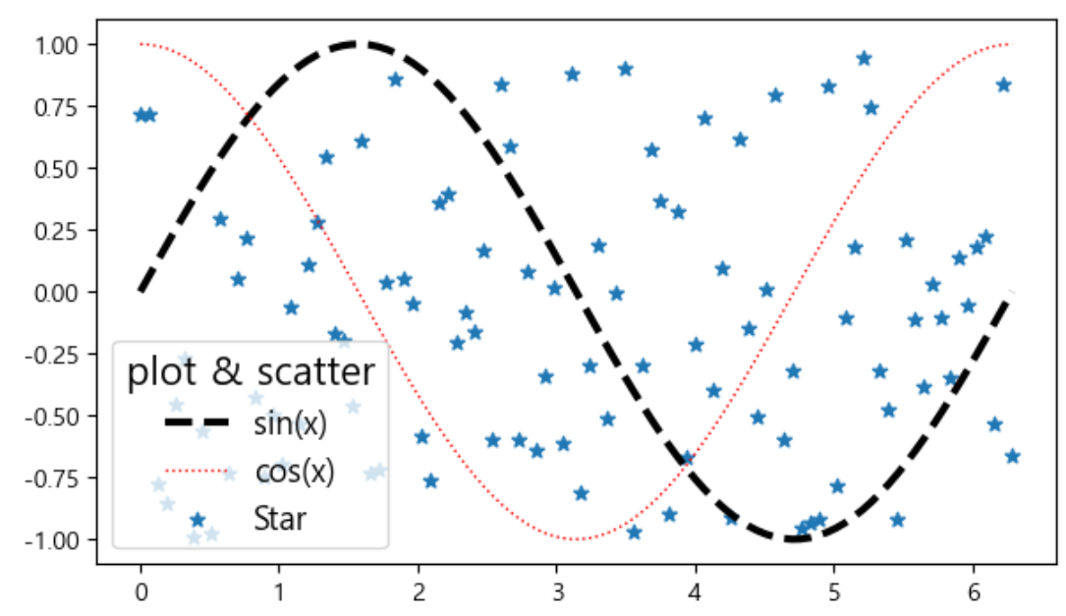
legend 사용 – 첫번째 방법 (plot, scatter)
1. 그림을 그리는 함수에 label을 추가한다.
2. legend함수를 호출한다.

Slide 22
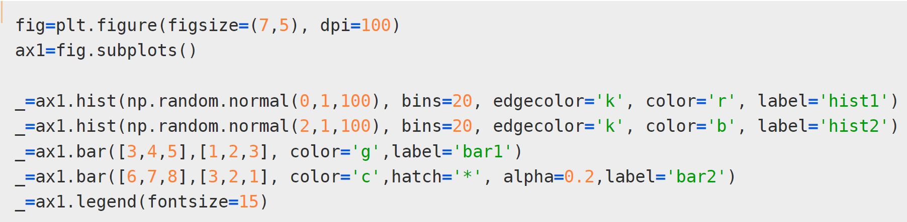
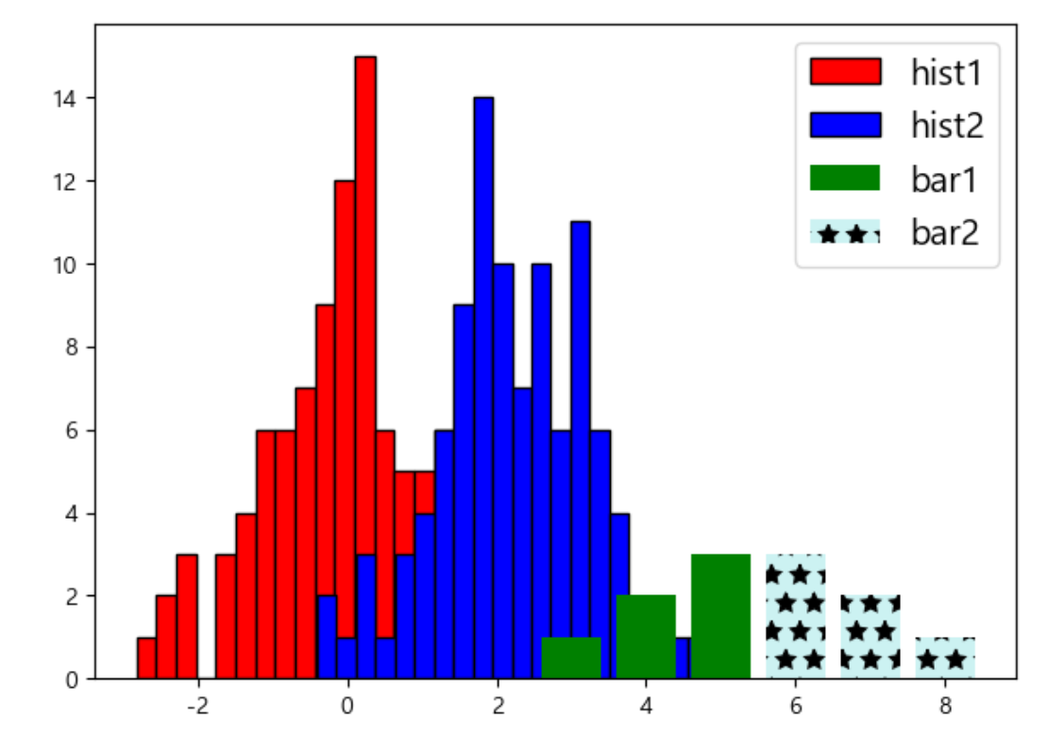
legend 사용 – 첫번째 방법 (hist, bar)
1. 그림을 그리는 함수에 label을 추가한다.
2. legend함수를 호출한다.

Slide 23
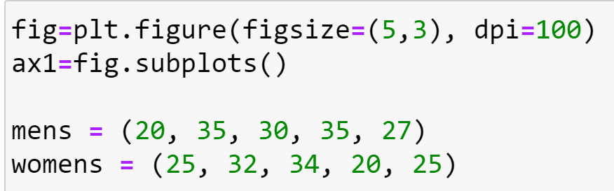
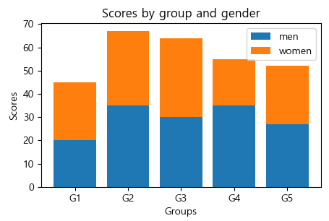
실습8
위 코드를 이어서 작성하여 오른쪽 그림처럼 그리시오

Slide 24
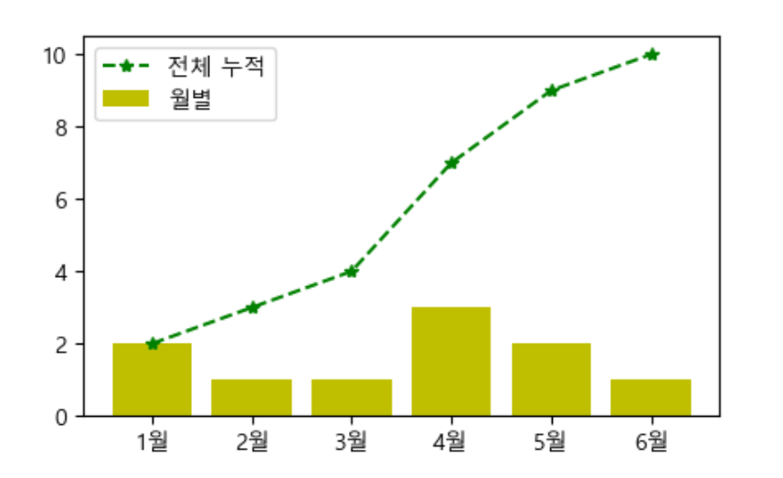
실습9

Slide 25
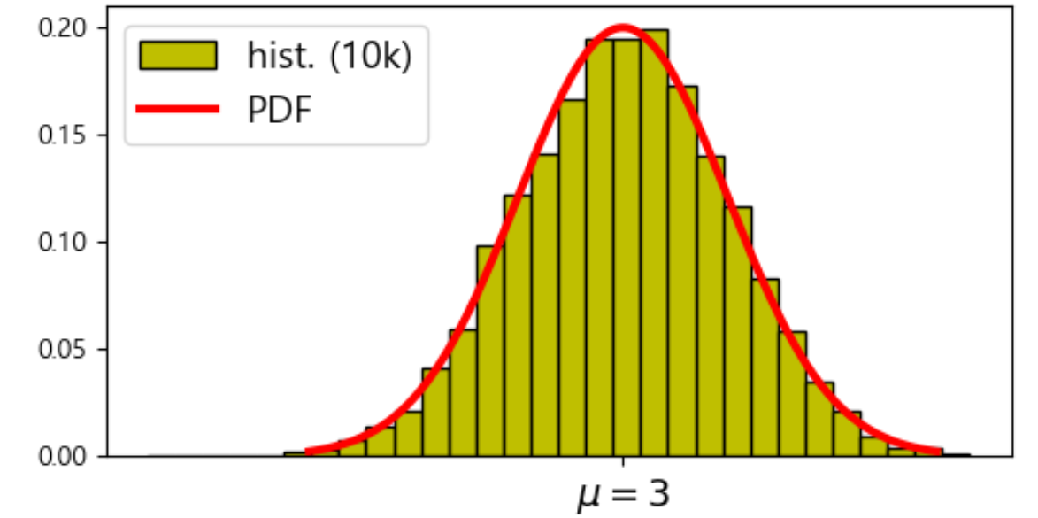
실습10
평균이 3, 표준편차가 2인 정규분포에서 뽑은 10000개 값으로 histogram을 그리시오 (density=True)
해당 분포의 PDF를 그리시오 (-3< X < 9)
Title, tick label, legend를 추가하시오

Slide 26
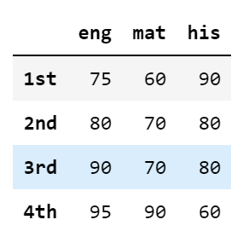
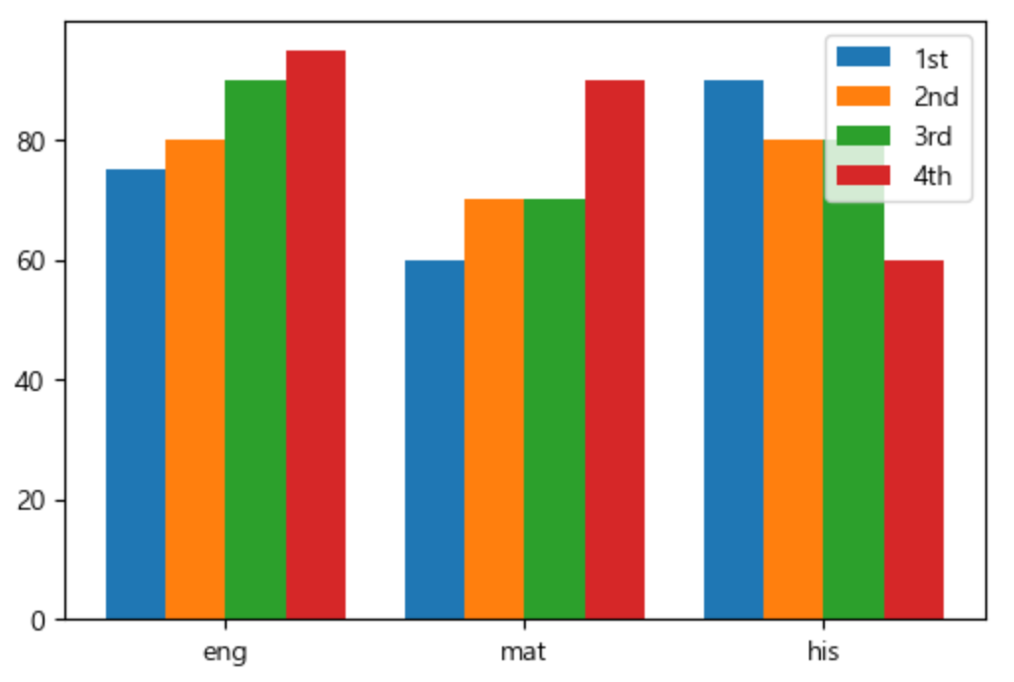
실습11
위와 같이 11w_d4.txt를 읽어서
오른쪽 그림처럼 그리시오

Slide 27
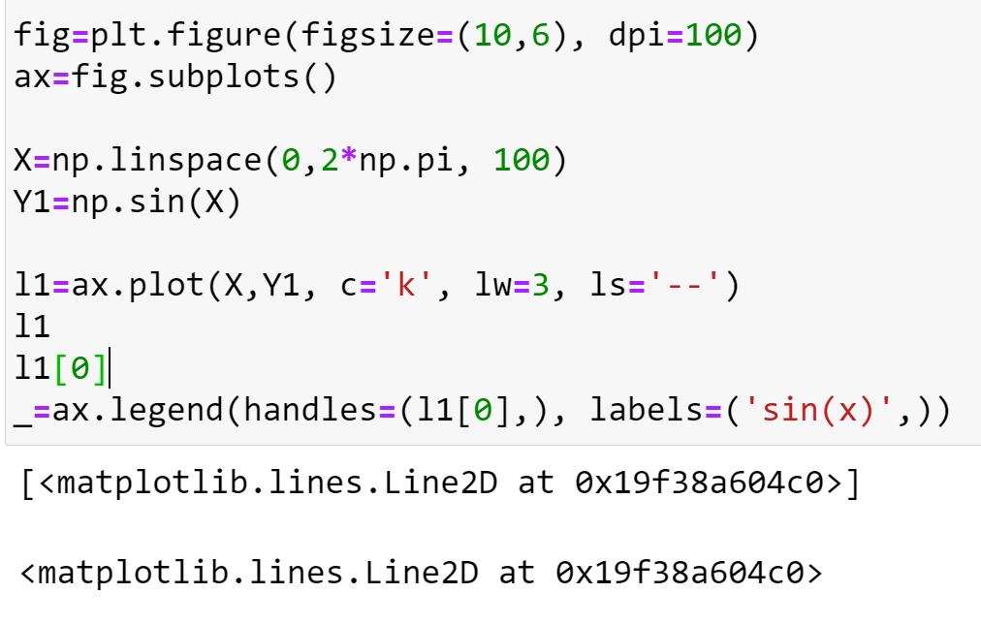
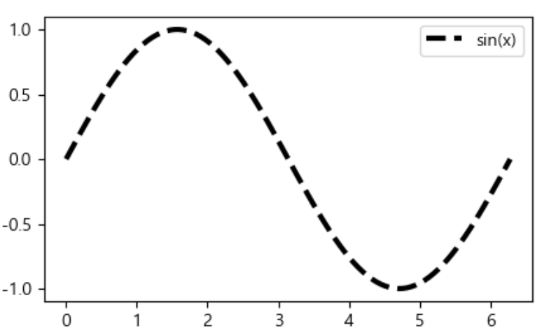
legend의 사용 - 두번째 방법 (plot)
시각화 함수의 리턴 객체를 변수(l1)로 받는다
이제까지는 dummy variable(_)로 받거나, 받지 않았음
legend의 1) handles와 2) labels 파라미터 사용
- handles: 수행한 시각화 함수의 리턴 객체 - labels: legend text
시각화 함수마다 리턴 객체의 구성이 다르기 때문에, 리턴 객체의 주소를 잘 선정하여 handles에 넣어야 한다.
튜플 형태로 넣는다 (element가 하나일 경우 쉼표 (,) 꼭 추가)

Slide 28
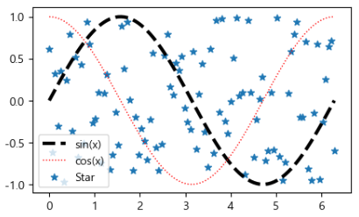
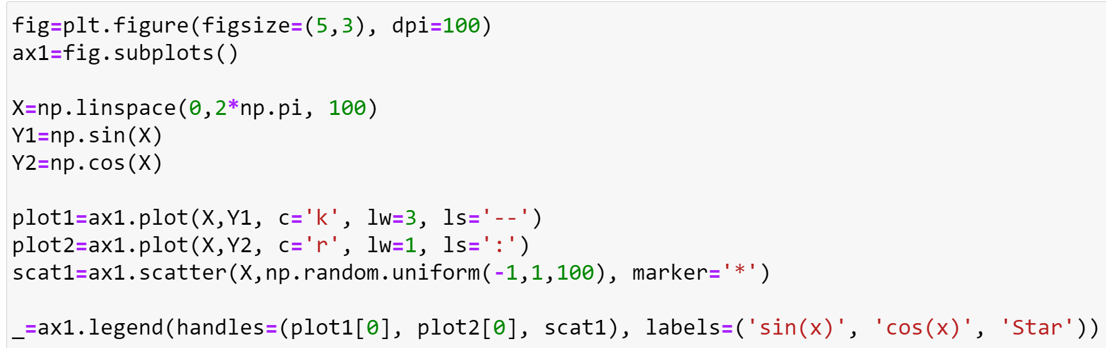
legend의 사용 - 두번째 방법 (plot, scatter)
legend에 사용할 정보가 있는 주소에 접근해서 그 정보를 가져와야 한다. (plot: var[0], scatter: var)
튜플의 element가 여러 개일 경우에는 마지막에 쉼표(,) 추가하지 않아도 된다

Slide 29
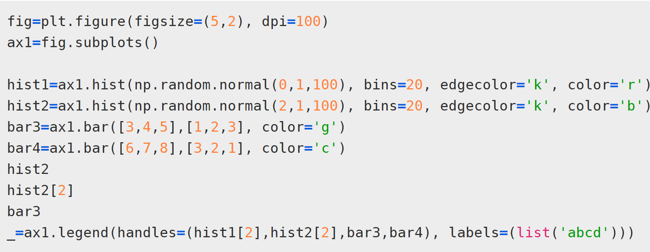
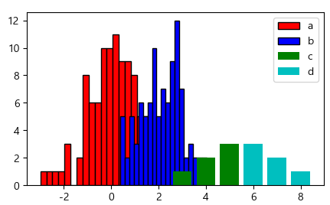
legend의 사용 - 두번째 방법 (hist, bar)
legend에 사용할 정보가 있는 주소에 접근해서 그 정보를 가져와야 한다. (hist: var[2], bar: var)

Slide 30
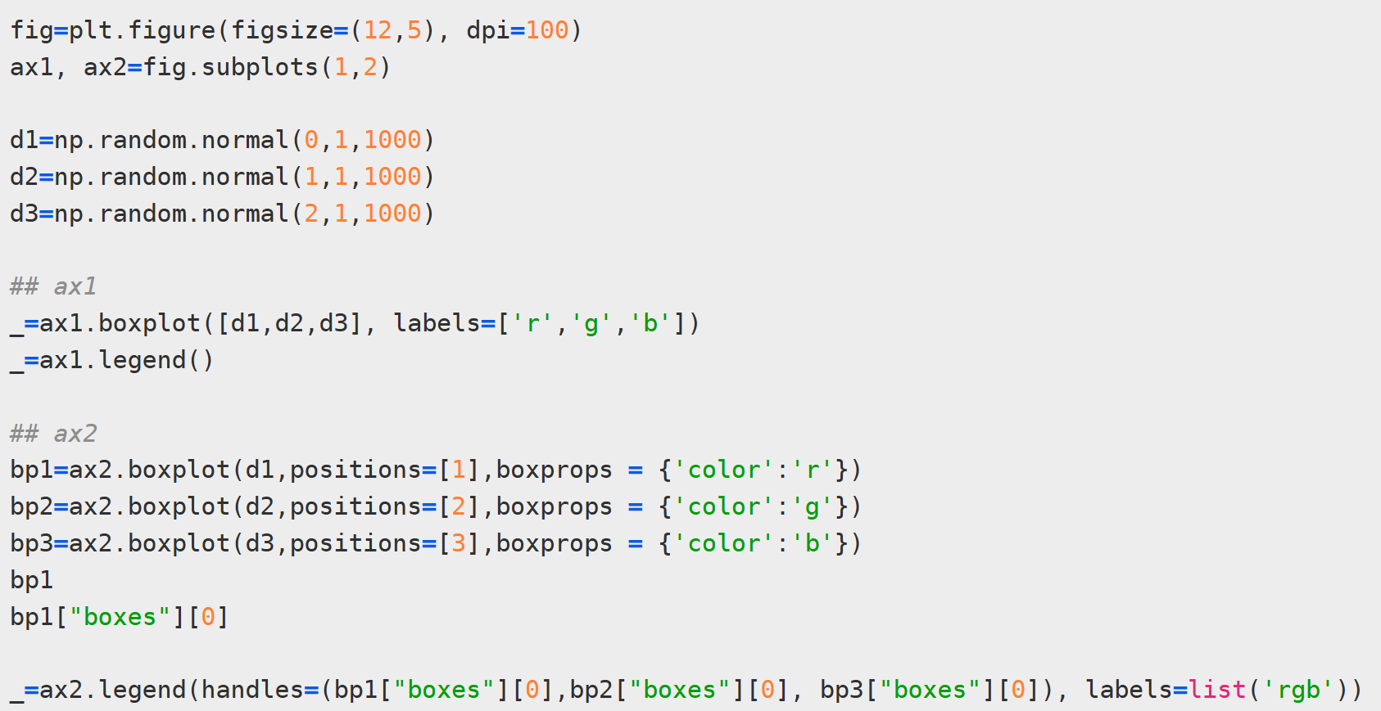
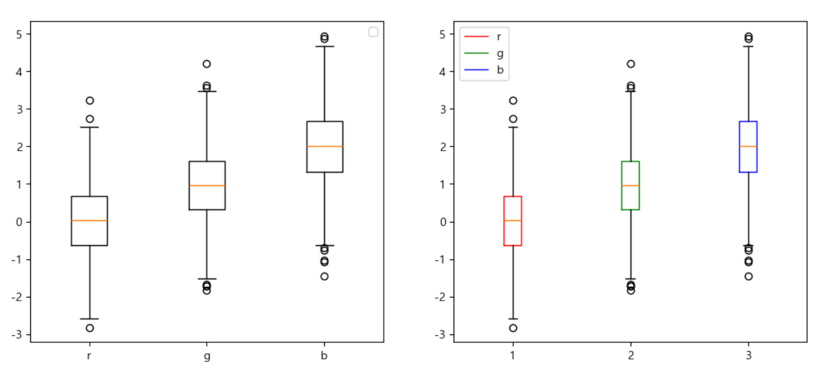
legend의 사용 - 두번째 방법 (boxplot)
박스 위치 다르게 설정
박스 색깔만 다르게 설정
박스의 색깔정보

Slide 31
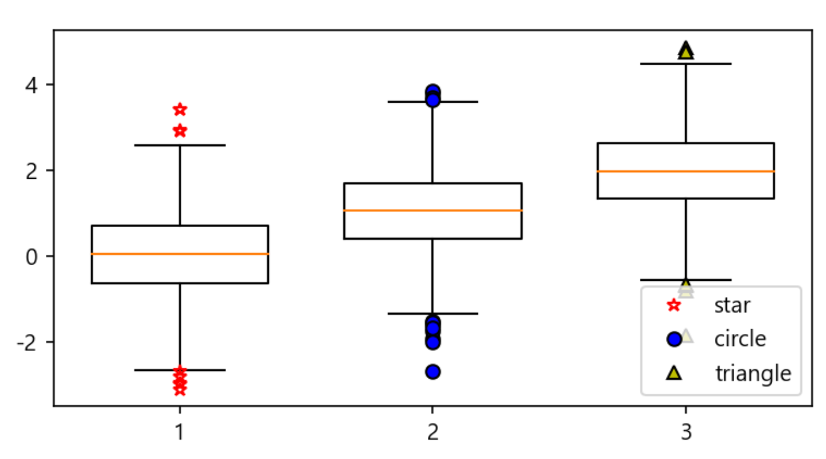
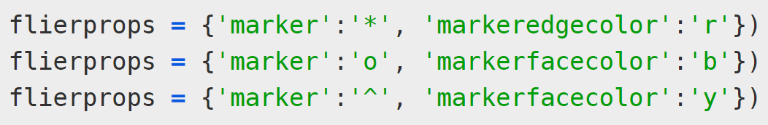
실습12

Slide 32
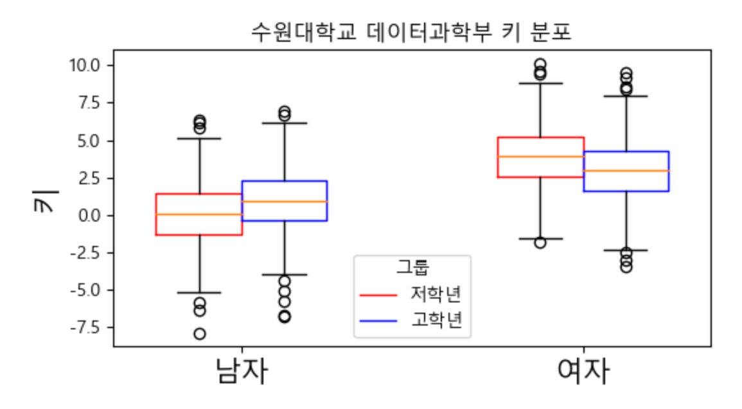
실습13

Slide 33
Q & A
Thank you

